Slide 1
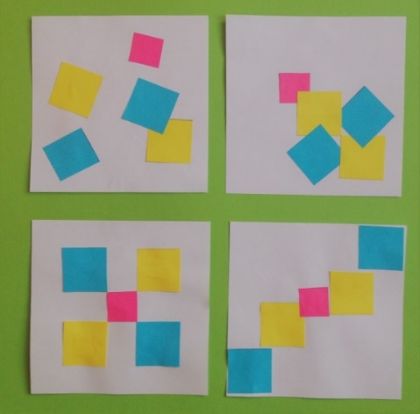
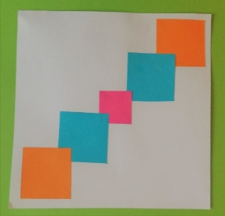
Formes géométriques et productions plastiques
Cycles 1 et 2
Ce travail interdisciplinaire entre la géométrie, l’espace et les arts visuels propose d’organiser une composition de forme géométriques dans le but de réaliser une production plastique.

Slide 2
Compétences travaillées:
Cycle 1 | Cycle 2
Savoir nommer quelques formes planes (carré, triangle, cercle ou disque, rectangle) et ce dans toutes leurs orientations et configurations. Situer des objets par rapport à soi, entre eux, par rapport à des objets repères. Utiliser des marqueurs spatiaux adaptes (devant, derrière, droite, gauche, dessus, dessous, etc.) dans des récits, descriptions ou explications. Réaliser des compositions plastiques, seul ou en petit groupe, en choisissant et combinant des matériaux, en réinvestissant des techniques et des procédés. | Situer des objets ou des personnes les uns par rapport aux autres ou par rapport à d’autres repères Décrire, reproduire sur papier quadrillé ou uni des figures ou des assemblages de figures planes Reconnaître, nommer les figures usuelles Expérimenter les effets des couleurs, des matériaux, des supports... en explorant l’organisation et la composition plastiques. - Exprimer ses émotions et sa sensibilité en confrontant sa perception à celle d’autres élèves.

Slide 3
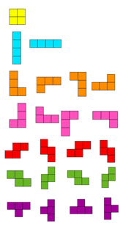
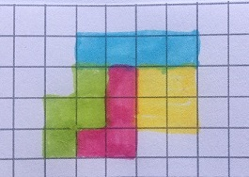
Etape 1: Comment créer une composition plastique à partir d’une composition de cinq formes géométriques ? | Cycles 1 et 2
Etape 2: Jeu du portrait… Comment décrire une production plastique pour permettre à une autre personne de l’identifier ? | Cycles 1 et 2
Etape 3: Copier c’est créer… Comment décrire une production plastique pour permettre à une autre personne d’en faire une copie exacte ? | Cycles 1 et 2
Etape 4: Comment combiner 4 carrés identiques pour créer des figures géométriques différentes ? Contrainte à respecter : chaque carré doit avoir au moins un côté entier accolé à un autre. | GS et Cycle 2
Etape 5: Comment créer une composition à partir de « tétraminos » en jouant avec les FORMES et les COULEURS ? | Cycle 2
Etape 6: Découverte d’artistes ayant utilisé des compositions de carrés dans leurs œuvres. | Cycles 1 et 2

